Slide 1

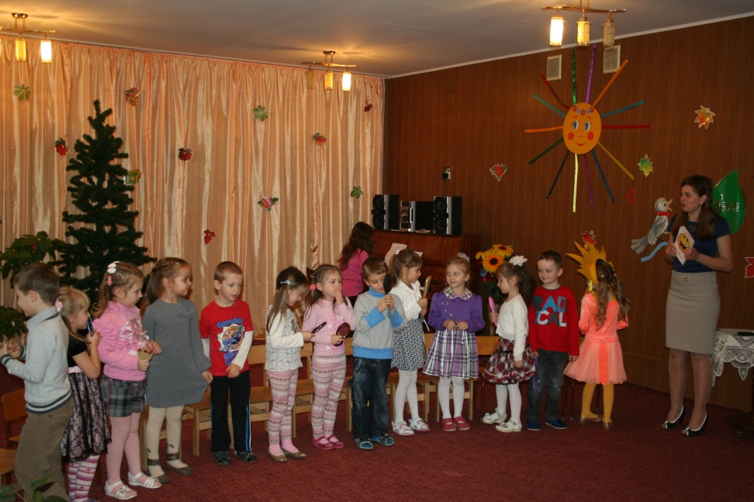
Тернопільський дошкільний навчальний заклад №34
Досвід роботи
практичного психолога
Свіргун
Лариси Іванівни
Тернопіль 2016

Slide 2

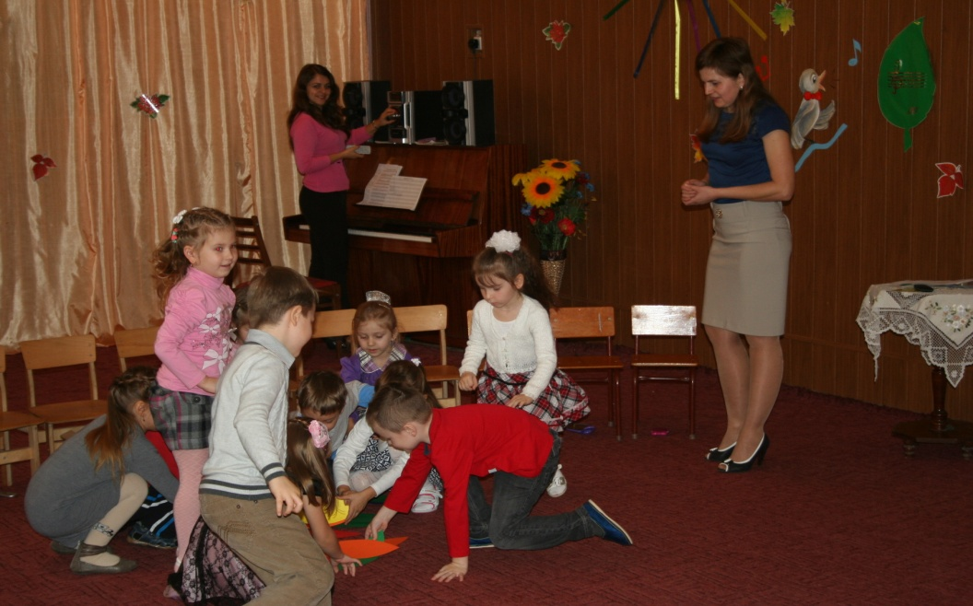
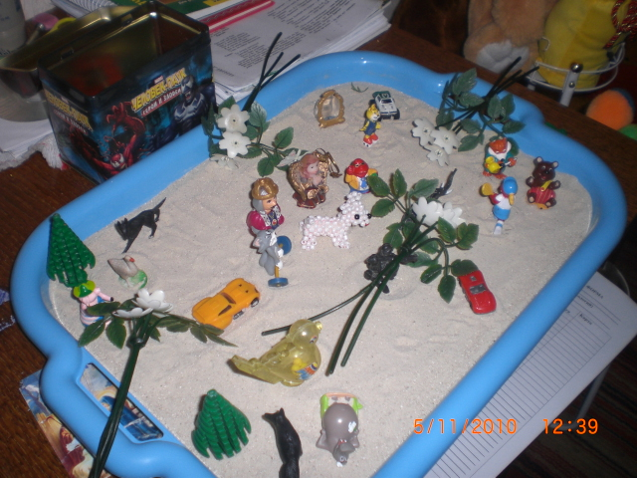
"
Педагогічне кредо:
“Навчаючи інших вчитись самій
В житті все робити з любов'ю.
За кожний мій вчинок, щоб діти могли
Згадати мене добрим словом”

Slide 3
Тема:
« Психологічний супровід
всебічного розвитку дошкільника в умовах ДНЗ комбінованого типу”

Slide 4

Мета:
розробка системи психологічного супроводу комплексного розвитку особистості, попередження негативних проявів поведінки дошкільника, збереження психічного здоров’я всіх учасників освітньо-виховного процесу.

Slide 5
Основні завдання:
Основні завдання:
розроблення та впровадження здоров’язбережувальних та здоров’яформуючих технологій, які б сприяли максимальному фізичному та психічному розвитку
подолання кризових життєвих ситуацій
своєчасне виявлення труднощів, проблем та умов індивідуального розвитку особистості дошкільника,
корекція пізнавальної, емоційно-вольової та особистісної сфери дітей з особливими потребами
профілактика відхилень в розвитку та поведінці дітей,

Slide 6
Система роботи практичного психолога ДНЗ
Адаптація до умов ДНЗ
Розвиток соціальної компетентності
Готовність до школи
Розвиток та корекція пізнавальної та емоційно-вольової сфери
Робота з групою дітей з особливими потребами
Робота з колективом
Робота з батьками

Slide 7
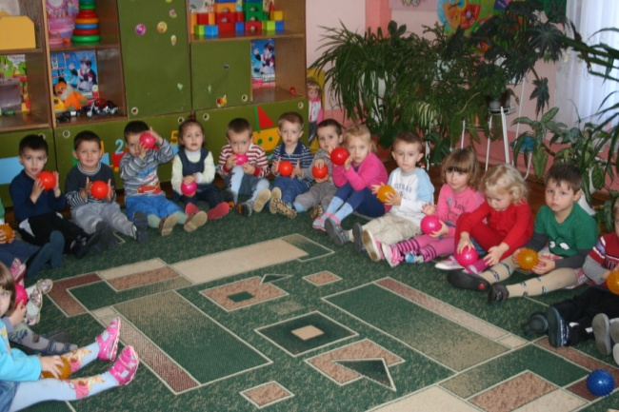
Адаптація до умов ДНЗ
Робота перед адаптаційним періодом
Робота в період адаптації
Робота з батьками
Діагностичний
етап
Корекційний етап
знайомство
анкетування
батьківські
збори
тренінги
спостереже
ння
діагностика
вивчення висновків ПМПК
профілактика дезадаптації
консультації
розвивальні заняття

Slide 8
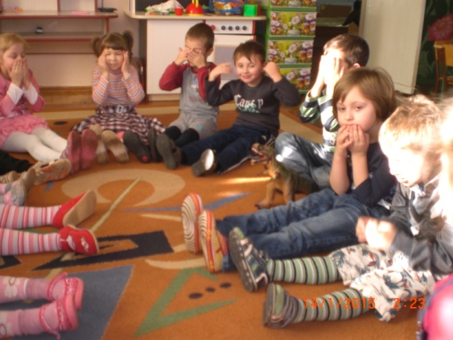
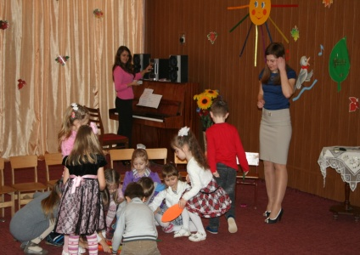

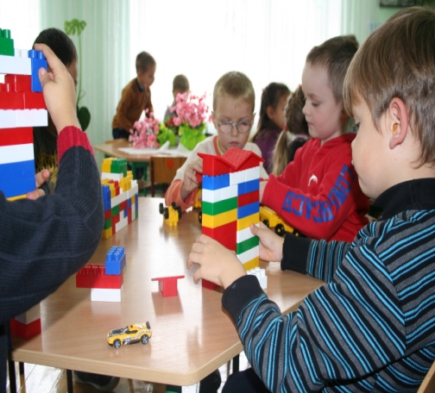
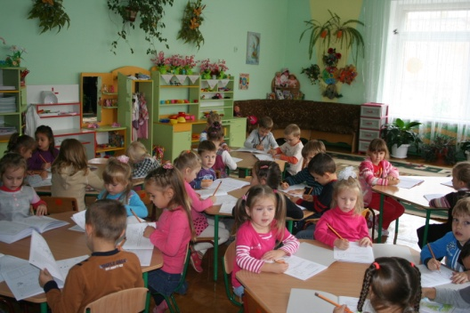
Мовлення
удосконалення всіх ознак
Спілкування
доброзичливість,
співпраця
Особистість
підвищення самооцінки, засвоєння моральних норм
Пізнавальна
та емоційно-вольова сфера
Мислення
підвищення активності
Пам’ять
впорядкування, систематизація запам'ятованого матеріалу
Емоції
стабілізація,
подолання негативів
Увага
стійкість,
концентрація, переключення
Сприймання
зорове,слухове

Slide 9

Основні напрямки роботи для реалізації соціальної складової
формування навичок спілкування, вміння керувати собою в конкретних, найбільш хвилюючих для дитини ситуаціях
зняття м'язевої та емоційної напруги, навчання дітей основним способам саморегуляції
корекція самооцінки дитини з метою наближення її до адекватної
гармонізація ставлення до дитини в сім'ї, в групі однолітків

Slide 10
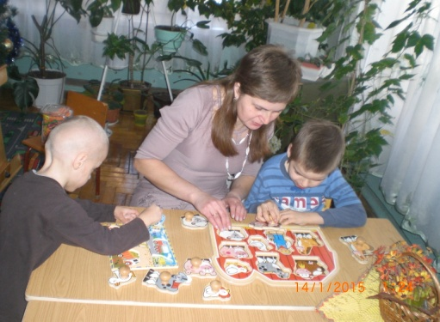

Модель роботи практичного психолога групою дітей з особливими потребами
Вчитель-дефектолог
Діагностика
Корекційно-розвивальна
Моніторинг
Проведення психолого-педагогічних консиліумів
Створення та реалізація
спільної програми
для індивідуальної або групової роботи
Рішення про припинення
або змініу характеру корекційної
роботи
Практичий психолог
Консультування, психологічна просвіта педагогів та батьків
Вихователь
Організаційна робота

Slide 11
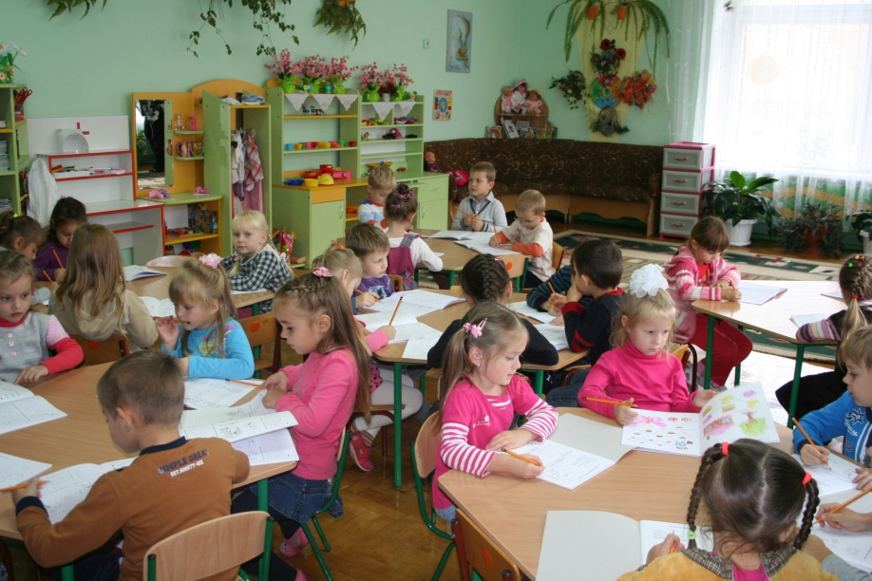

Готовність до школи
“ Бути готовим до школи- не означає вміти читати, писати і рахувати.
Бути готовим до школи-означає бути готовим всьому цьому навчитися ( Венгер Л.А.)

Slide 12

Психічне здоров’я
Основні аспекти
готовності
дитини
до навчання
в школі
Рівень вихованості і моральних якостей
Інтелектуальний розвиток
Ступінь оволодіння системою міжособистісних відносин
Ступінь сформованості
навчальних навиків

Slide 13
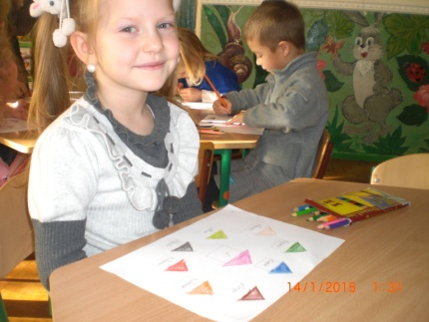
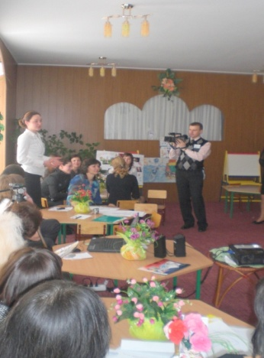



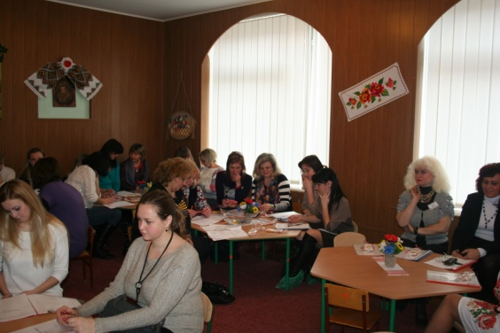
Діагностика
Індивідуальна корекція
Батьківські збори
Консультації
Діти
Батьки
Психологічна
взаємодія
Корекційні заняття
Засідання
батьківського клубу
Розвивальні заняття
Тренінги
Психологічне
розвантаження
Педагоги
Консультації
Семінари,
тренінги

Slide 14
Дякую за увагу!

